Slide 1
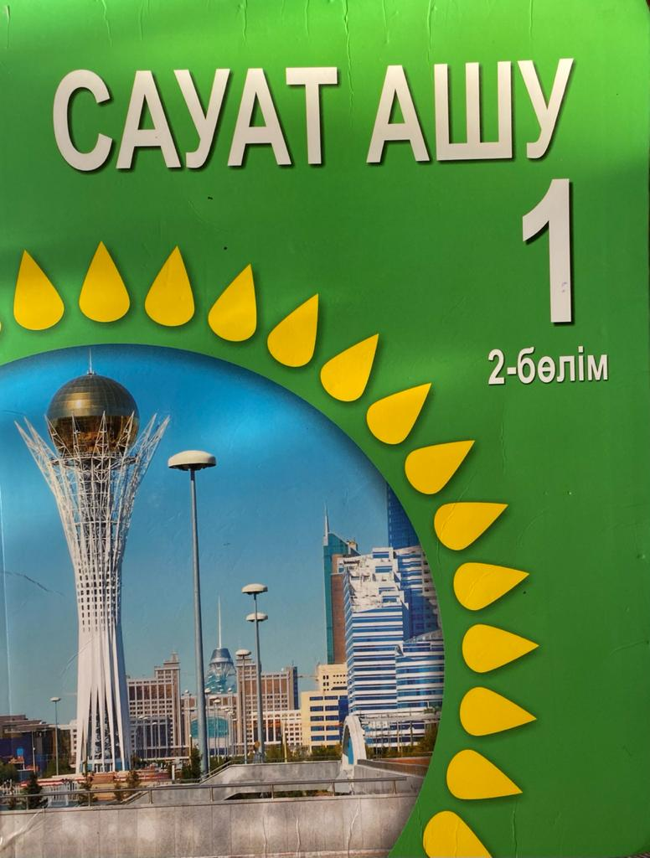
САУАТ АШУ
4-тоқсан
28-сабақ. Әңгіме оқимын
Сабақтың тақырыбы: Сөз
Сабақтың мақсаты: Тақырыпқа байланысты керекті сөздер, сызбалар, суреттер, белгілерін қолдана отырып, жай сөйлемдер/мәтін құрастыру және жазу

Slide 2
Сабақтың тақырыбы: Сөз
Бүгінгі сабақта: Мағынасы қарама-қарсы сөздерді талдаймыз.

Slide 3
«Қайырлы күн» деп айтамыз,
Бір болып кешке қайтамыз.
Отбасының гүліміз,
Көңілді өтер күніміз.

Slide 4


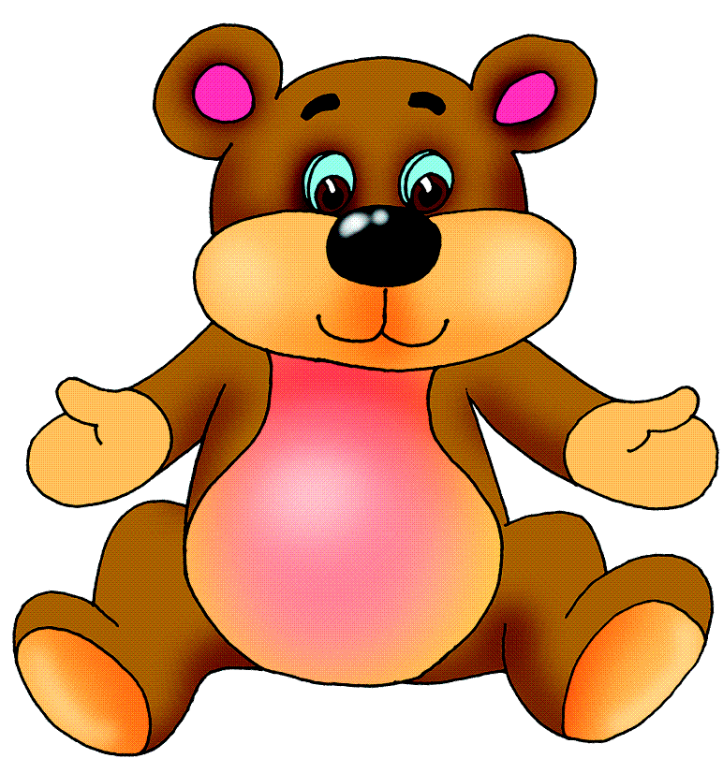


Slide 5
Дескриптор
Мағынасы қарама-қарсы сөздерді таба алады.
1-жаттығу. Мәтінді оқы.
Ақлақ- қой сүтінен жасалатын дәмді тағам. Сүтті қайнатып, ірітіп, ақ ірімшік етіп алады да, ыстық қалпында оған май салып араластырады. Ақлақты қарттар мен сәбилерге береді.
“Жеті қазына” кітабынан
1. Қарамен берілген сөздерге мағынасы қарама- қарсы сөз тап.
2. Мәтінді басшылыққа алып, “Ақлақ” тағамының рецебін жасап көр.
3. Қарамен берілген сөздердің мағынасын түсіндір.

Slide 6
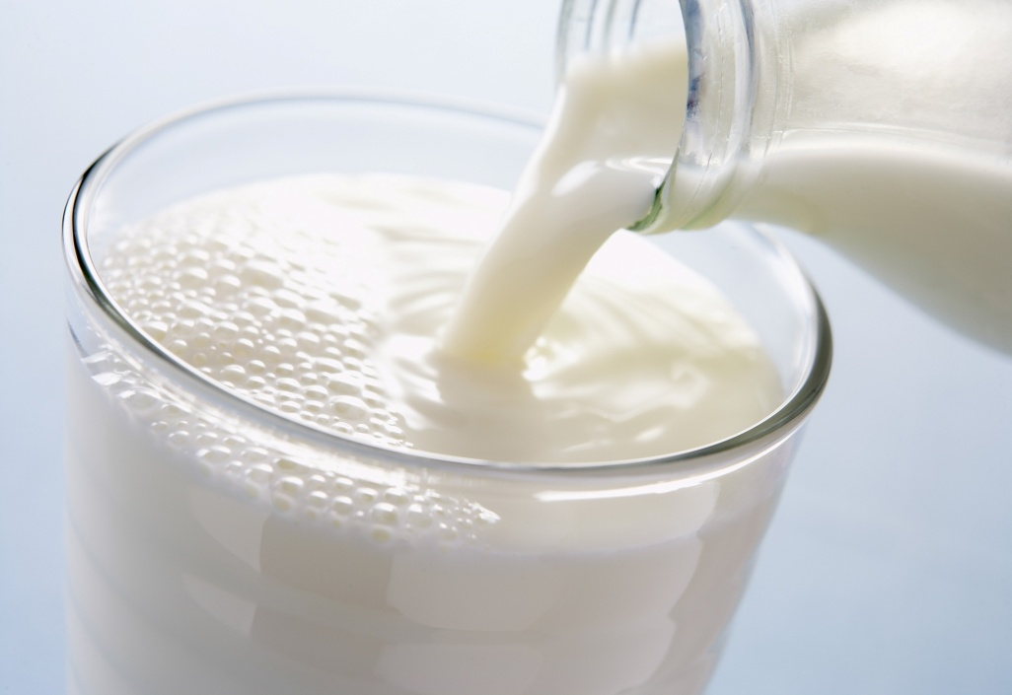
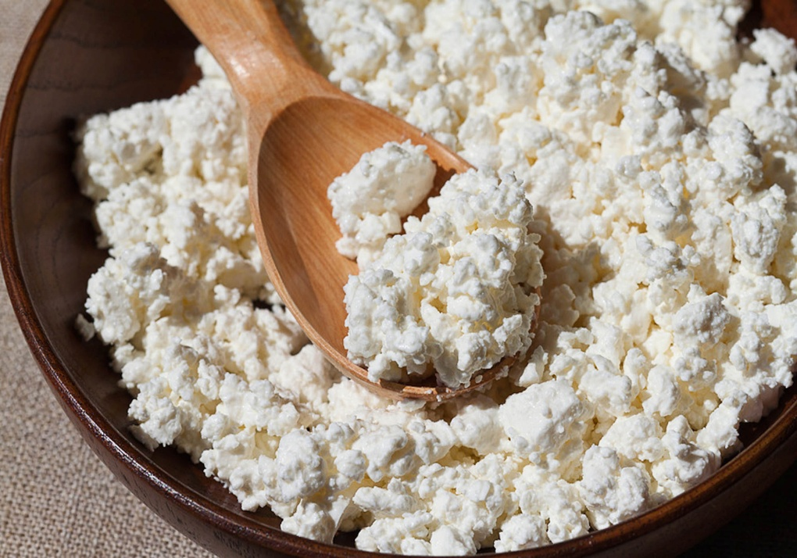
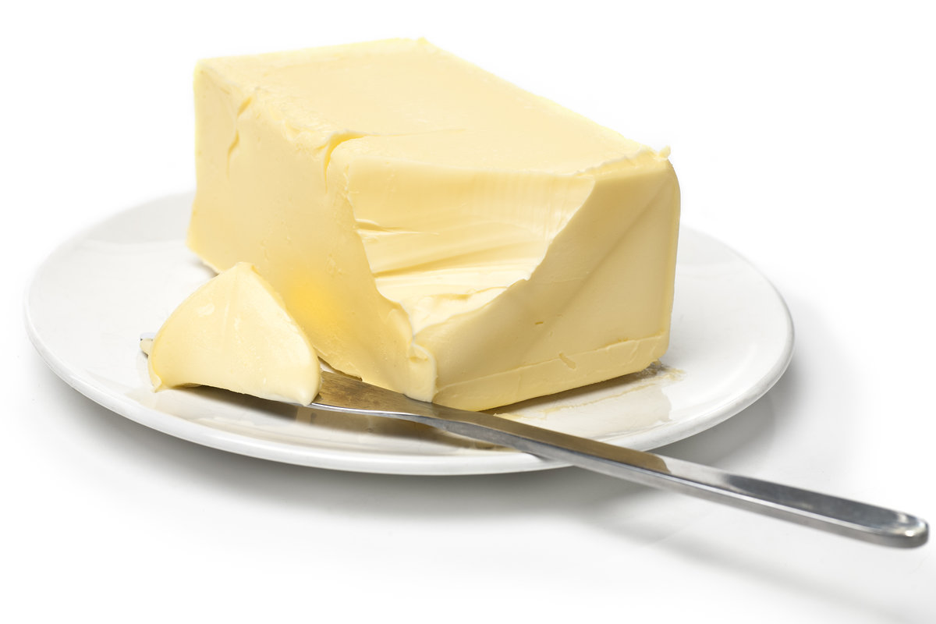
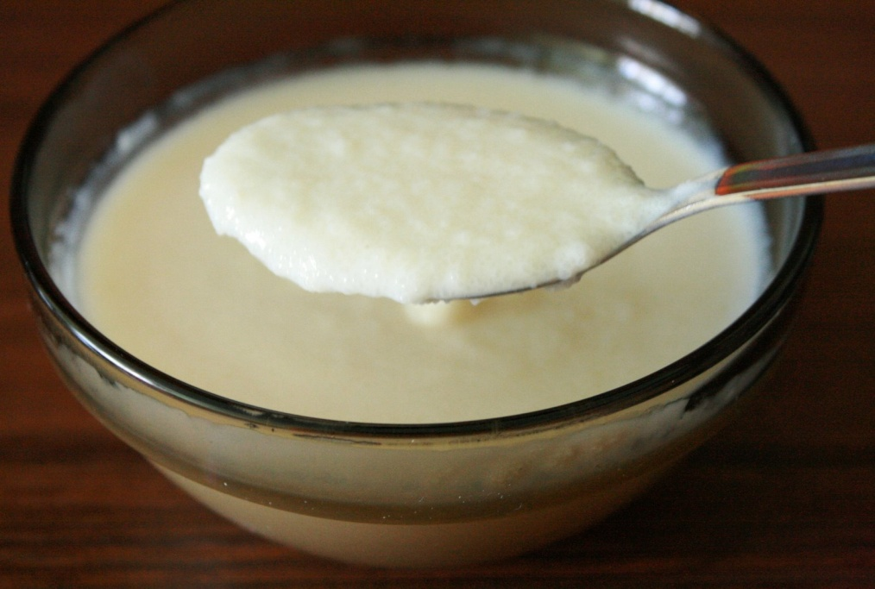

Slide 7
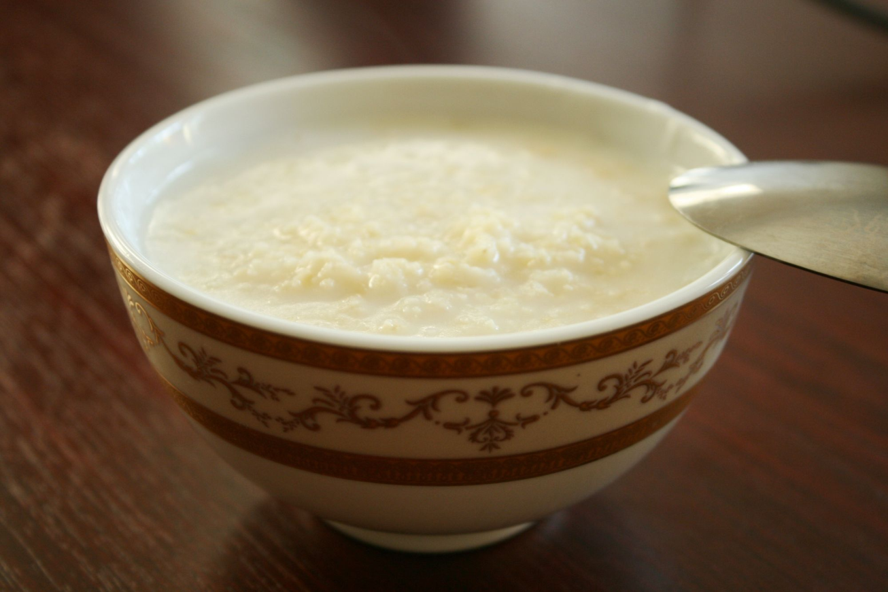
Дескриптор
Көркем жаза алады.
2-жаттығу. Көркем жаз.
Ақлақ – қой сүтінен жасалатын дәмді тағам.

Slide 8
Дескриптор
Өлеңді жатқа айта алады және жатқа жаза алады.
3-жаттығу. Өлеңді жатқа жаз.
Құрт
Қатты құртты жейміз,
“Дәмі қышқыл” дейміз.
Салма артық күшіңді,
Сындырасың тісіңді.
Тұрысбек Еділбаев

Slide 9
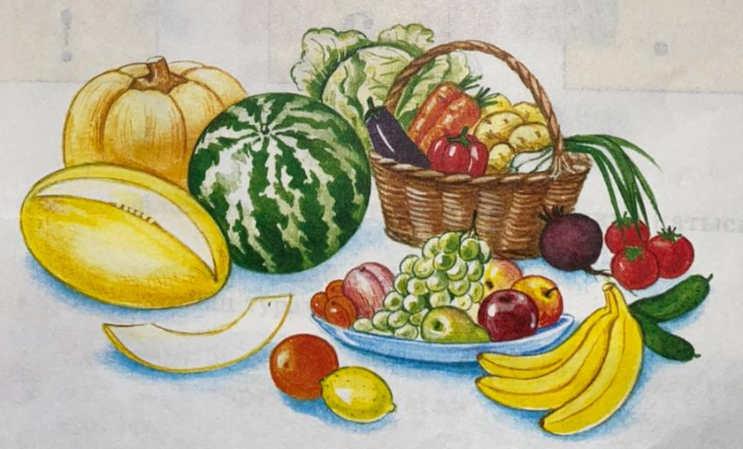
4-жаттығу. Суреттегі көгөністердің атын тап.
Дескриптор
Суреттегі көгөністерді түрі мен дәмі жағынан ажырата алады.

Slide 10


Суреттегі көгөністерді түрі мен дәмі жағынан
салыстырып көр.
Пияз - ащы, ал қызылша - тәтті. Қияр - бұдыр,
ал қызанақ - , асқабақ –үлкен, картоп-кішкентай.
тегіс

Slide 11
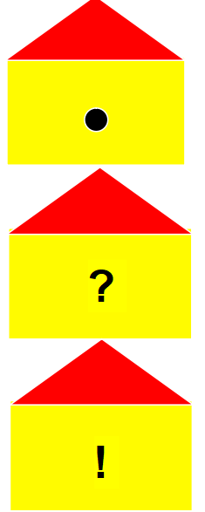
5-жаттығу. Сөйлемдерді өз үйшіктеріне кіргіз.
Қандай тапсырыс бересіз?
Нанды неден пісіреді?
Астарыңыз дәмді болсын!
Мен бәліш жасай аламын.
Нұрлан “Сарыағаш” суы туралы мәтін құрады.
Сенің жасаған салатың қандай дәмді!

Slide 12
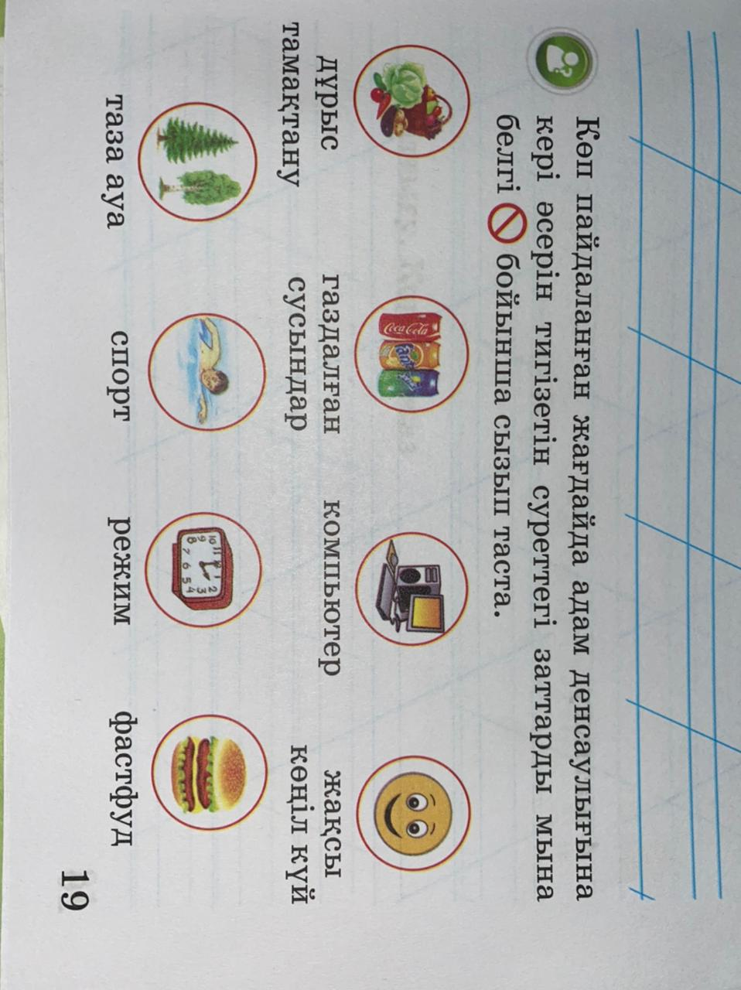

Slide 13
Өзіндік жұмыс
Мағынасы қарама-қарсы сөздерді тап
Ұзын-
Ақ-
Таза-
Алыс-

Slide 14

Кері
байланыс
“Ақлақ”
қандай
тағам?
Мағынасы
қарама-қарсы
сөздерді ата

